Slide 1



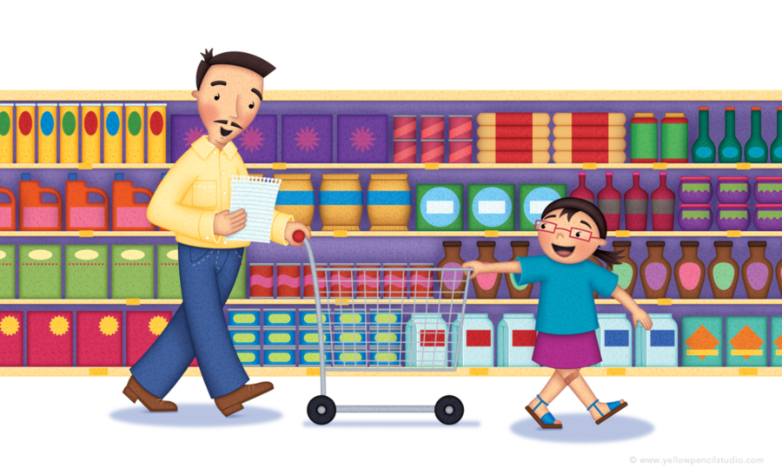

KỸ NĂNG KHI ĐI SIÊU THỊ
UBND QUẬN LONG BIÊN
TRƯỜNG MẦM NON HỒNG TIẾN
Lứa tuổi: MGN (4-5 tuổi)
Giáo viên: Đinh Phương Anh

Slide 2

Phim:
“Cẩn thận khi đi siêu thị”
Mời các con cùng quan sát đoạn phim:

Slide 3

Bé nên làm
Đi cùng bố mẹ

Slide 4
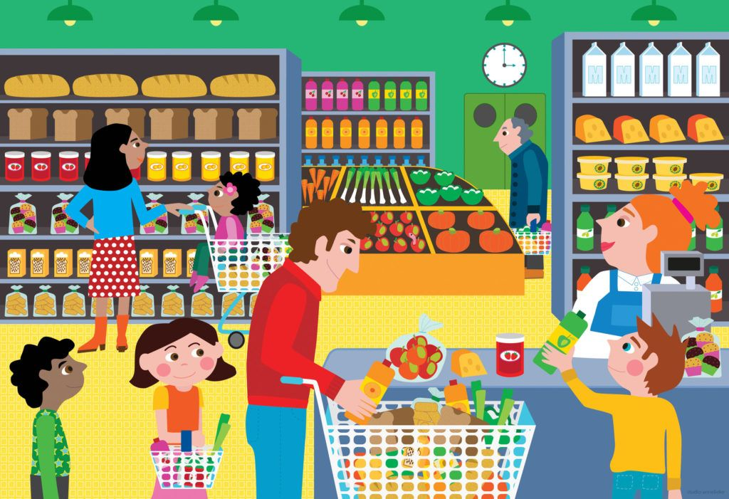
Bé nên làm
Xếp hàng chờ tới lượt

Slide 5
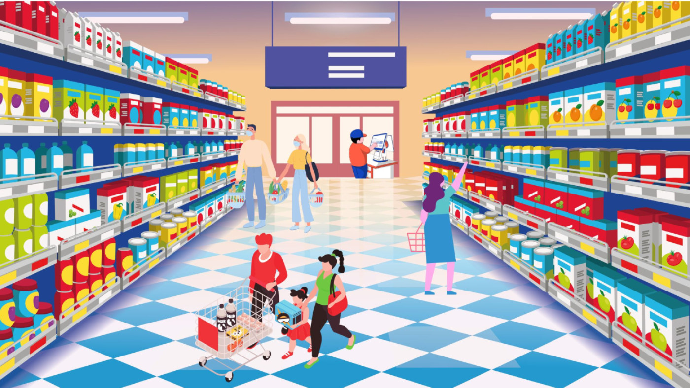
Bé nên làm
Muốn lấy đồ hãy nhờ bố mẹ giúp

Slide 6

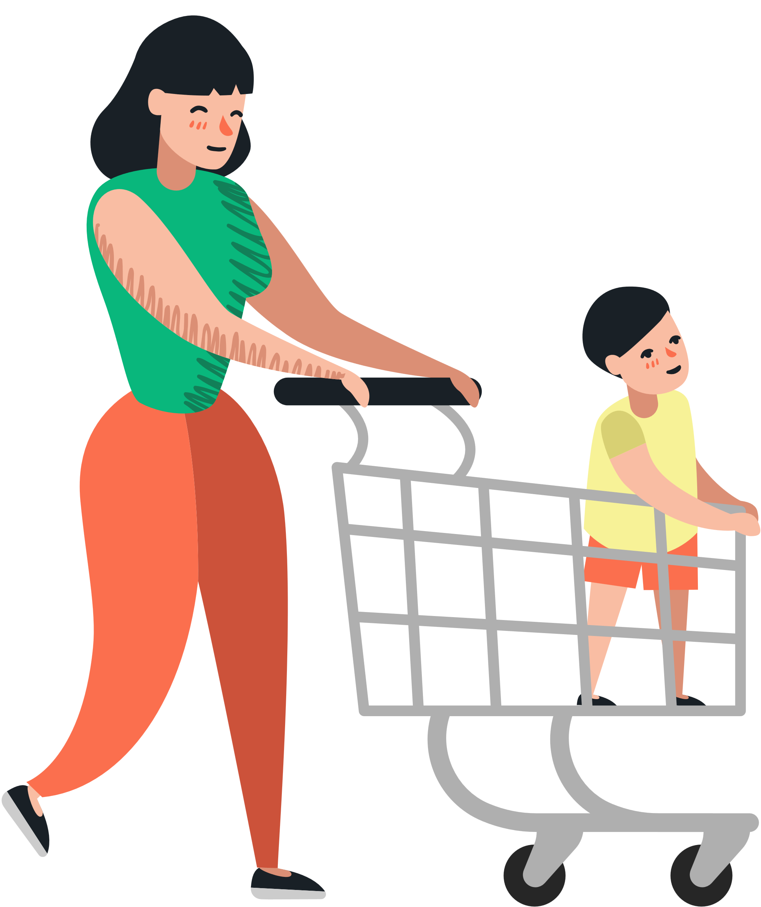
Bé không nên làm
Đứng trong xe đẩy gây mất an toàn

Slide 7

Bé không nên làm
Tự ý lấy đồ, bóc đồ ăn

Slide 8


Bé không nên làm
Chạy nhảy trong siêu thị

Slide 9

Bé không nên làm
Tự ý lấy đồ không hỏi ý kiến bố mẹ

Slide 10

Thực hành kỹ năng:
ĐI SIÊU THỊ

Slide 11
Chúc các bé
có những giờ học thật vui
và bổ ích

